Slide 1
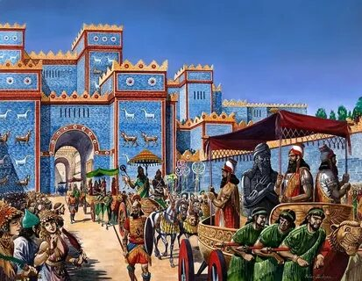
ДРЕВНИЙ ВОСТОК

Slide 2
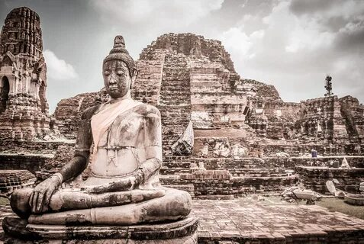
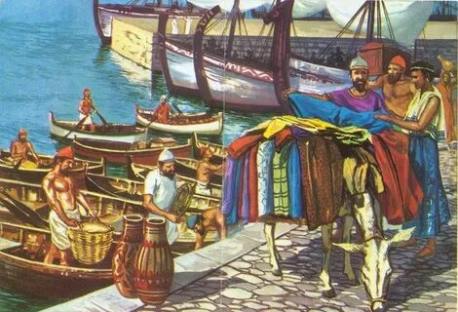
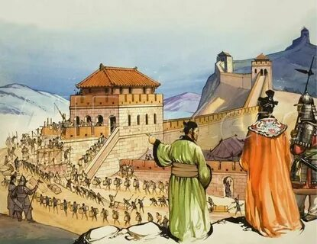
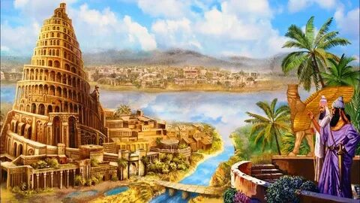
Какие страны изучали

Slide 3
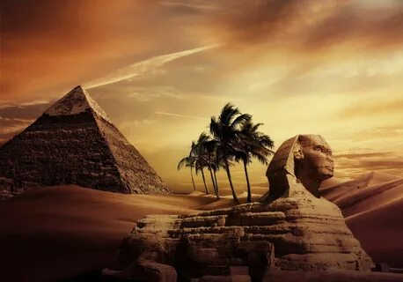
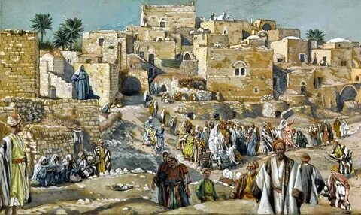

Slide 4
1 конкурс. Разминка: «Загадки»
На нильских берегах она была,
Богатой и цветущею слыла.
И ею фараоны управляли,
Восстание рабов здесь подавляли.
Назови, что за страна.
В мире есть сейчас она.

Slide 5
Египет

Slide 6
2. Здесь писали на табличках
Хаммурапи правил лично,
Он законы в стране ввел,
Этим славу приобрел.

Slide 7
Царь Хаммурапи

Slide 8
3. На восточном побережье
Моря Средиземного
Государство моряков
Было очень древнее.
И чтоб им торговать,
Просто стали все писать.
Кто же знал? Их алфавит
Все народы покорит.

Slide 9
Финикия

Slide 10
4. Он самый мудрый и почетный,
Бог Брахма изо рта его создал,
И цвет его одежды белый,
К концу же жизни
Вдруг отшельником он стал

Slide 11
Брахман

Slide 12
5. Чтоб землю с севера обезопасить,
У гуннов землю отобрать,
Правители решили стену возвести,
Покой чтоб вечный обрести.

Slide 13
Великая Китайская стена

Slide 14
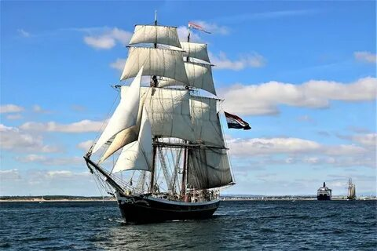
Отправляемся в путешествие

Slide 15
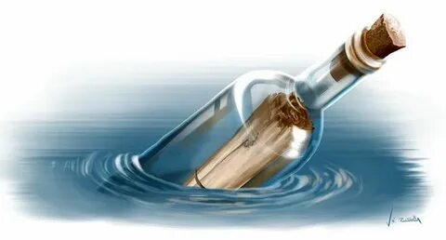
"Мы - древние торговцы. Где только мы не были, каких только стран и народов не видели, что только не едали! Но самая удивительная и сказочная страна, на наш взгляд, - Индия!
В Индии мы видели многоруких богов. А чтобы обезопасить свою страну от врагов, индийцы выстроили огромную стену, протяженностью 5000 километров. Целых два месяца в году здесь льют дожди. Да так, что реки выходят из берегов! :А однажды мы с другом заблудились в необыкновенном лесу. В нём даже днём было темно!. В этом лесу нам пришлось заночевать. Мы расстелили на земле широкие листья и крепко выспались. Утром проголодавшись, полакомились бананами, манго и кокосовыми орехами. Все эти лакомства мы собрали в этом же лесу. Это был действительно удивительный лес: тепло, сытно, а главное нет ядовитых насекомых, змей и хищных зверей! Кроме этого, в праздники индийцы устраивают великолепные фейерверки. Ведь именно они изобрели порох! Все-таки удивительная страна, ИНДИЯ!"

Slide 16
ИГРА
«Быстрая реакция»

Slide 17
ФАРАОН
Глиняные таблички
Компас
Конфуции
Амон-Ра
Соломон
Голиаф
Хаммурапи
Нил
Сфинкс
Иероглифы
Египет
Джунгли
Сохраненные для вечности тело умершего фараона
Хуанхе и Янцзы

Slide 18
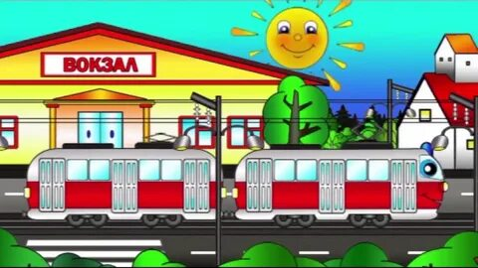
Станция
«Картово».

Slide 19
Работа с картой
Какая река протекает в Египте ?
Какие реки протекают в Междуречьи ?
Где располагается Финикия ?
Показать на карте Гималаи?
В какой стране протекают Инд и Ганг?
В какой стране протекают Хуанхе и Янцзы ?

Slide 20
ЗАДАНИЕ «Китай» «Цветы»

Slide 21
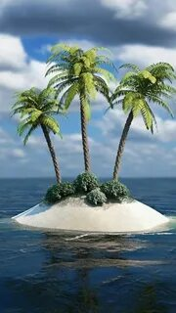
Остров «Загадкино».

Slide 22
Что лежит в коробке

Slide 23
Остров «Отгадай»

Slide 24
О ком идет речь?
Это один из самых любимых богов египтян. Именно он на­учил египтян выращивать зерно и виноград, печь хлеб. Но его младший брат Сет ненавидел его и решил погубить
При нём Китай стал единым государством, и он стал его первым властелином
Именно он спас евреев от египетского плена, вывел их через расступившееся Красное море и водил по пустыне 40 лет в поисках земли обетованной

Slide 25
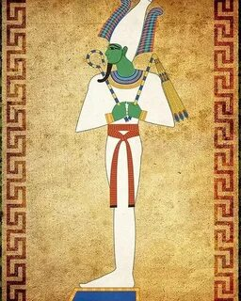
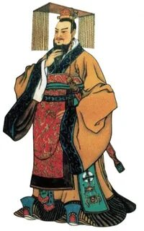
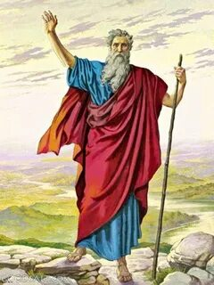
Осирис . Цинь Шихуань. Моисей

Slide 26
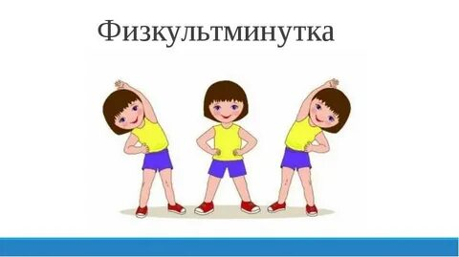
Все мы делаем зарядку:
Раз - подняться, подтянуться
Два - согнуться, разогнуться
Три - в ладоши три хлопка, головою три кивка.
На четыре - ноги шире.
Пять - руками помахать
Шесть - за стол тихонько сесть.

Slide 27
Остров «Культурный»

Slide 28
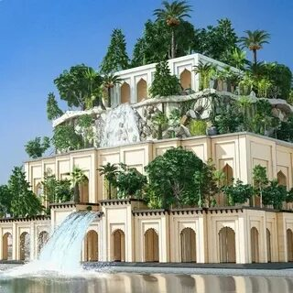

Slide 29
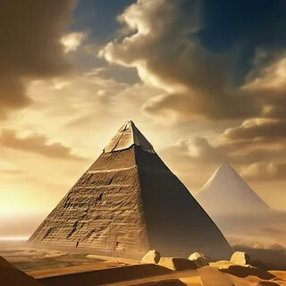

Slide 30
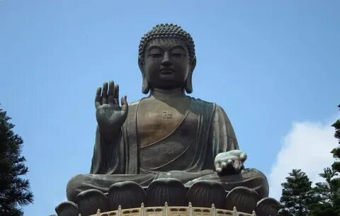

Slide 31
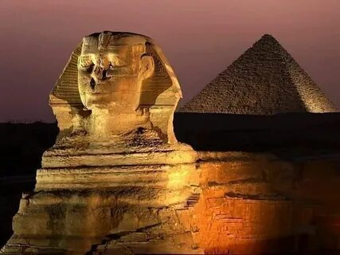

Slide 32
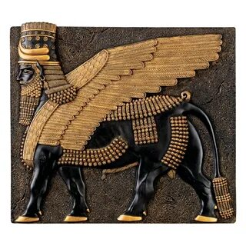

Slide 33
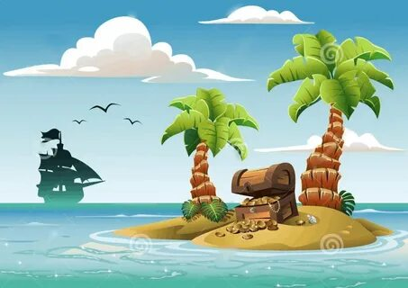
Остров «Хронограф»

Slide 34
Вариант 1
1. Около 3000 года до н.э. А. Завоевания фараона Тутмоса
2. 612 г. до н.э. Б. Персидский царь Кир завоевал Вавилон
3. Около 1500 г. до н.э. В. Разрушение столицы Ассирии - Ниневии
4. 538 г. до н.э Г. Образование единого государства Египет
Ответы: 1-Г, 2-В, 3-А, 4-Б.

Slide 35
Вариант 2
1. Цинь Шихуан А. Египет
2. Будда Б. Палестина
3. Конфуций В. Индия
4. Моисей Г. Китай
5. Тутмос Д. Ассирийское царство
6. Ашшурбанапал
Ответы: 1-Г, 2-В, 3-Г, 4-Б, 5-А, 6-Д.

Slide 36
Домашнее задание.
Я предлагаю вам самим выбрать себе задание. Здесь есть тесты, кроссворды, тексты с ошибками. Каждый выбирает себе по желанию. Дополнительно можно нарисовать рисунок о стране Востока, составить кроссворд по Западной Азии, написать сочинение путешественника по Древнему Востоку.

